Slide 1
Обобщение темы главные и второстепенные члены предложения
Презентацию подготовила
учитель начальных классов
МБОУ «ООШ №13» г. Бийска
Скударнова Наталья Анатольевна
2014 год

Slide 2


Slide 3



Slide 4

А....ея, ф...враль, р...кета, ин...й, к...рандаш, ...бзац.
лл
е
а
е
а
а
Составьте из первых букв слово

Slide 5
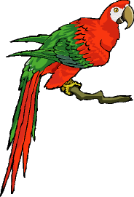
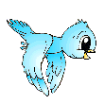


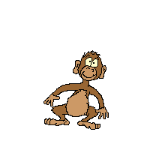

Африка
Notes:
Предлагаем вам совершить путешествие на сказочный остров,где спрятаны несметные сокровища. Овладеть ими вы сможете, если выполните ряд заданий. Как вы думаете, на чем мы туда отправимся? Правильно, на корабле.

Slide 6
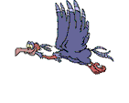

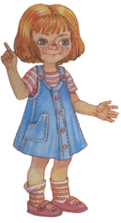
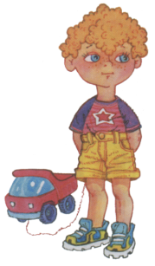
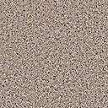

Notes:
Запомни вопросы винительного падежа. Проверьте свои знания.

Slide 7
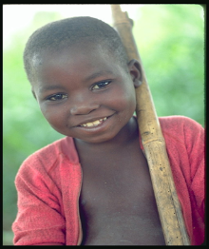
Здравствуй, Миша!
Я слышал, что в России период с середины сентября называют «Золотая осень». Что такое золотая осень? Напишите мне, пожалуйста.
Твой друг Джек.
Notes:
Чтобы фрегат отправился в путь, нужно познакомиться со склонениями имен существительных. Попробуйте их запомнить.

Slide 8
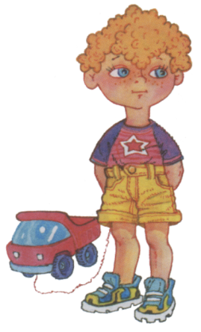
Здравствуй, Джек!
Наступила осень. Птицы улетают. Моросит дождь. Листья падают. Цветы высохли. Трава пожелтела. Листва шуршит. Вода потемнела.
Твой друг Миша.
Notes:
Чтобы фрегат отправился в путь, нужно познакомиться со склонениями имен существительных. Попробуйте их запомнить.

Slide 9
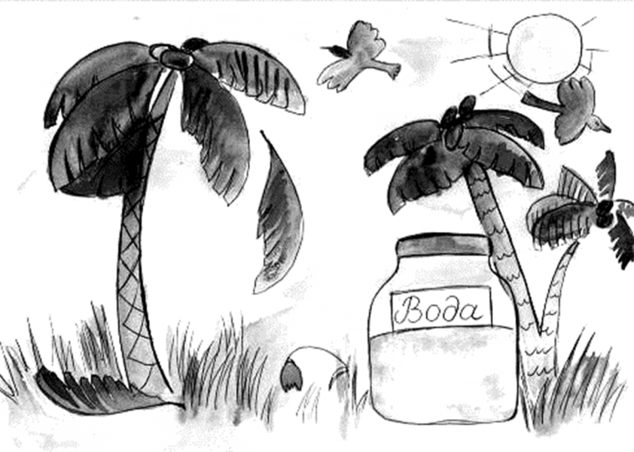
Notes:
Чтобы фрегат отправился в путь, нужно познакомиться со склонениями имен существительных. Попробуйте их запомнить.

Slide 10

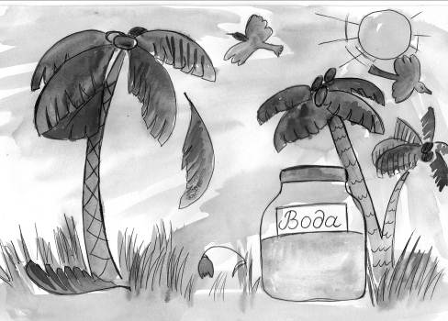
Здравствуй, Джек!
Наступила осень. Птицы улетают. Моросит дождь. Листья падают. Цветы высохли. Трава пожелтела. Листва шуршит. Вода потемнела.
Твой друг Миша.

Slide 11
второстепенные члены предложения
Обстоятельство
дополнение определение
Notes:
Чтобы фрегат отправился в путь, нужно познакомиться со склонениями имен существительных. Попробуйте их запомнить.

Slide 12
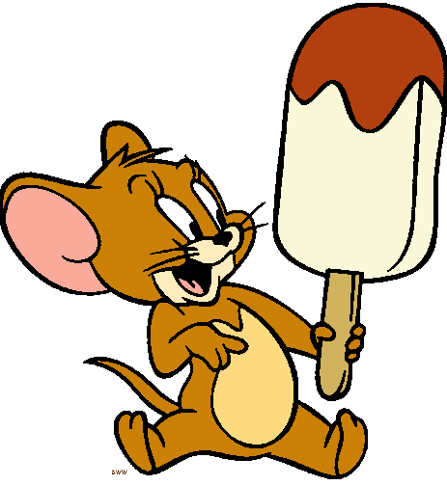
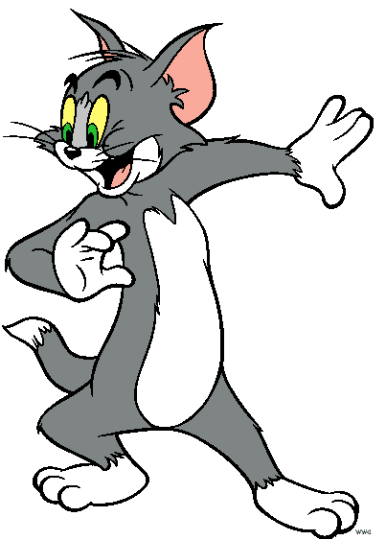
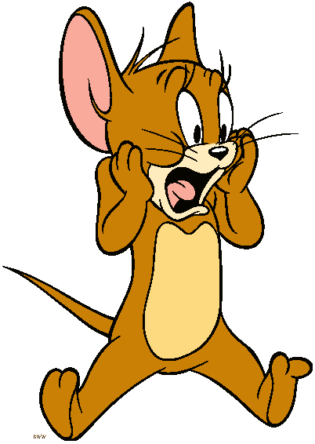
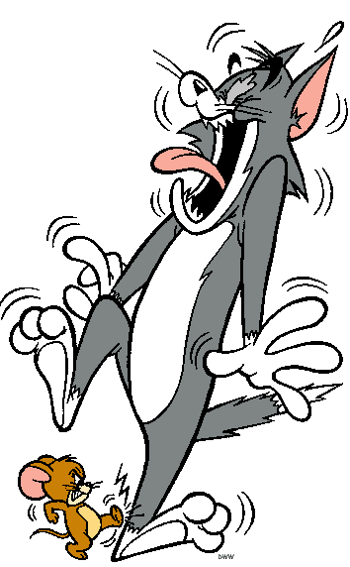
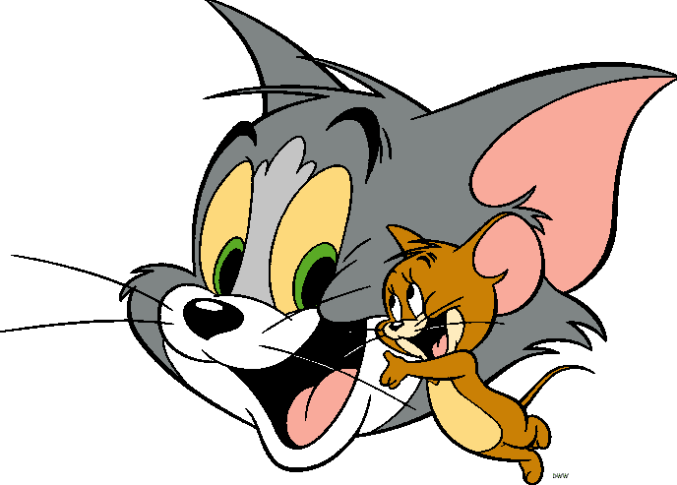

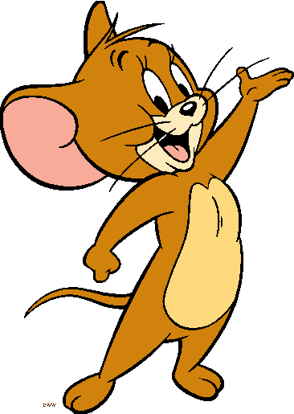
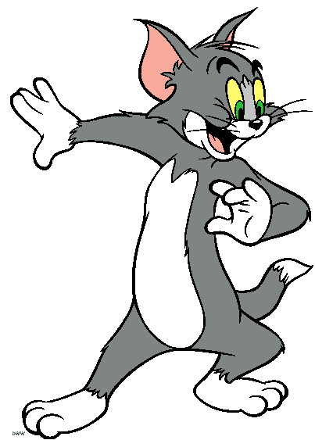

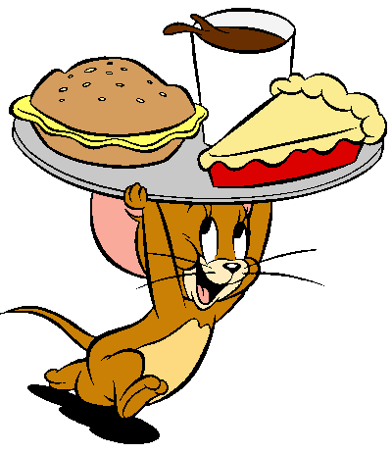
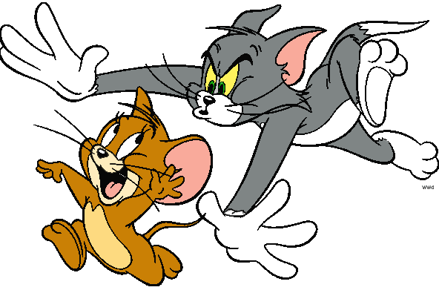
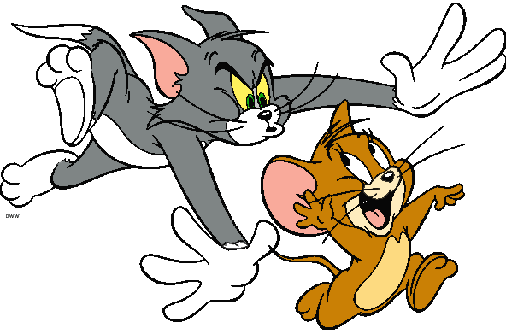

Slide 13
В небе слышится крик гусиной стаи.
Солнце светит.
Сыплются с берёзы золотые монетки.
Я люблю золотую осень.
Небо потемнело.
Выпишите предложения в которых есть второстепенные члены предложения
Notes:
Чтобы фрегат отправился в путь, нужно познакомиться со склонениями имен существительных. Попробуйте их запомнить.

Slide 14


Slide 15
Здравствуй, Джек!
Наступила ____ осень. Птицы улетают ____. Солнце светит ______. Моросит _____ дождь. Листья падают _____. Трава пожелтела. Листва шуршит ____. Вода ________ потемнела.
Твой друг Миша
Слова для справок: на юг, зелёная, под ногами, за речку, золотая, ярко, тёплый, в речках, не ярко, холодный, с деревьев, с неба.
Notes:
Чтобы фрегат отправился в путь, нужно познакомиться со склонениями имен существительных. Попробуйте их запомнить.

Slide 16
Здравствуй, Джек!
Наступила золотая осень. Птицы улетают на юг. Солнце светит не ярко. Моросит холодный дождь. Листья падают с деревьев. Трава пожелтела. Листва шуршит под ногами. Вода в речках потемнела.
Твой друг Миша
Notes:
Чтобы фрегат отправился в путь, нужно познакомиться со склонениями имен существительных. Попробуйте их запомнить.

Slide 17

Отгадайте загадку
Оно за весною к нам в гости идёт,
С собою приносит немало забот.
Горячие долгие дарит деньки.
Чтоб зрели скорей на полях колоски.
Велит нам обильный собрать урожай.
Румяный, душистый испечь каравай.
Лето

Slide 18
Составь предложения из слов.
Наступить, Жаркий, Скоро, Лето.
2) Прохладный, по, зашелестел, деревья, ветерок, ветки.
3) Петя, в, пошел, и, земляника, за, лес, заблудился.

Slide 19
Я узнал ………
В предложении важно использовать…..
Я доволен …….
У меня получалось……
Мне было сложно……
Notes:
Чтобы фрегат отправился в путь, нужно познакомиться со склонениями имен существительных. Попробуйте их запомнить.

Slide 20

Напишите сочинение
«Почему я жду лето»
Notes:
Чтобы фрегат отправился в путь, нужно познакомиться со склонениями имен существительных. Попробуйте их запомнить.

